Slide 1
CUSTOS INDUSTRIAIS
Prof. Wendel Andrade
DEF/CCA/UFES

Slide 2
Capítulo 1
A contabilidade de custos, a contabilidade financeira e a contabilidade gerencial
MARTINS, E. Contabilidade de custos. 9. ed. São Paulo: Atlas, 2003.

Slide 3
Capítulo 1 – A contabilidade de custos, a contabilidade financeira …

Slide 4
Capítulo 2 – Terminologia Contábil Básica
2.1. Terminologias em Custos Industriais
“Despesas” ou “Custos com Matérias-primas”?
“Gastos” ou “Despesas de Fabricação”?
“Gastos” ou “Custos de Materiais Diretos”?
“Despesas” ou “Gastos com Imobilização”?
“Custos” ou “Despesas de Depreciação”?

Slide 5
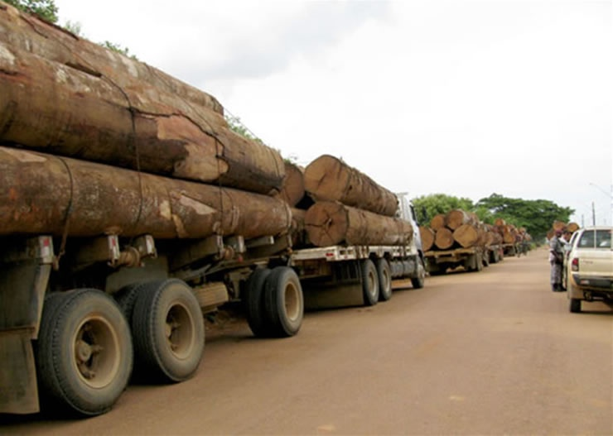
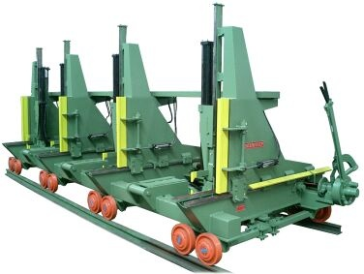
Capítulo 2 – Terminologia Contábil Básica
2.1. Terminologias em Custos Industriais
a) Gasto – compra que gera sacrifício financeiro para a entidade.
Ex.: gastos com matéria-prima, mão-de-obra, honorários da diretoria, compra de ativos imobilizados, …

Slide 6
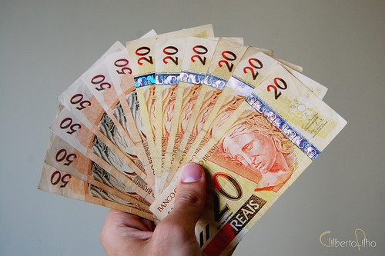

Capítulo 2 – Terminologia Contábil Básica
2.1. Terminologias em Custos Industriais
b) Desembolso – pagamento resultante da aquisição do bem ou serviço.

Slide 7
Capítulo 2 – Terminologia Contábil Básica
2.1. Terminologias em Custos Industriais
c) Investimento – gastos ativados em função de sua vida útil ou de benefícios atribuíveis a futuro(s) período(s).
c.1) Investimento circulante
c.2) Investimento permanente

Slide 8
Capítulo 2 – Terminologia Contábil Básica
2.1. Terminologias em Custos Industriais
d) Custo – gasto relativo a um bem ou serviço utilizado na produção de outros bens ou serviços.
Ex.: matéria-prima, energia elétrica, máquinas, …

Slide 9
Capítulo 2 – Terminologia Contábil Básica
Custo
4 - Fabricação
Gasto
1 – Compra de matéria-prima
Desembolso
2 - Pagamento
Investimento
3 - Estocagem

Slide 10
Capítulo 2 – Terminologia Contábil Básica
2.1. Terminologias em Custos Industriais
e) Despesa – bem ou serviço consumido direta ou indiretamente para obtenção de receitas.
- Algumas despesas não se tornam custos.
f) Perda – bens ou serviços consumidos de forma anormal ou involuntária.
- Ex.: perdas com incêndio, gastos com mão-de-obra em períodos de greve, …

Slide 11
Capítulo 2 – Terminologia Contábil Básica
2.1. Terminologias em Custos Industriais
Custo versus Despesa
. Custo – gastos relativos a consumo na produção.
. Despesa – gastos que se destinam às fases de administração, esforço de vendas e financiamento.

Slide 12
Capítulo 2 – Terminologia Contábil Básica
2.1. Terminologias em Custos Industriais
Custo versus Despesa
. Custo – têm a capacidade de serem atribuídos ao produto final.
. Despesa – são de caráter geral e de difícil vinculação aos produtos finais.

Slide 13
Depreciação de ativos permanentes
Depreciação ⇒ diminuição efetiva do valor do bem, resultante do desgaste pelo uso ou por obsolescência.

Slide 14
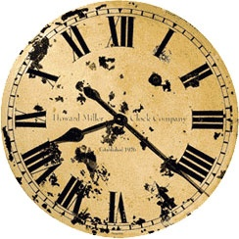
Depreciação de ativos permanentes
Perda de valor pelo uso

Slide 15
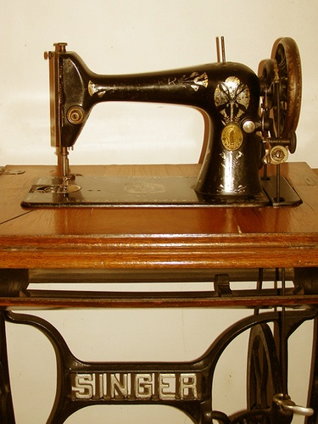
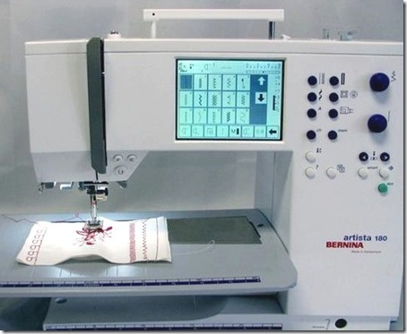
Depreciação de ativos permanentes
Perda de valor por obsolescência

Slide 16
Depreciação de ativos permanentes
Depreciação e métodos de cálculo
Linear ou de Cotas Fixas;
Soma dos Dígitos ou Método de Cole;
Exponencial ou Método de Matheson;
Amortização ou Anuidades; e
Valor de Mercado.

Slide 17

Depreciação de ativos permanentes
Depreciação e métodos de cálculo
Linear ou de CotasFixas
Da$=\frac{Vi − Vf}{N }$
Onde,
Da = Depreciaçãoanual (R$)
Vi = Valor inicial (R$)
Vf = Valor final (R$)
N = Vida útil (anos)

Slide 18
Depreciação de ativos permanentes
1. Linear ou de Cotas Fixas
Exemplo:
Um equipamento foi adquirido por uma empresa por R$ 30.500,00. Sua vida útil é de 5 anos e o valor residual é de R$ 2.000,00.
De posse desses dados, apresente a planilha de depreciação pelo Método Linear.

Slide 19
Depreciação de ativos permanentes
1. Linear ou de Cotas Fixas
Período | Depreciação anual | Depreciação acumulada | Valor atual | Saldo a depreciar
0 | - | - | 30.500,00 | 30.500,00
1 | 5.700,00 | 5.700,00 | 24.800,00 | 24.800,00
2 | 5.700,00 | 11.400,00 | 19.100,00 | 19.100,00
3 | 5.700,00 | 17.100,00 | 13.400,00 | 13.400,00
4 | 5.700,00 | 22.800,00 | 7.700,00 | 7.700,00
5 | 5.700,00 | 28.500,00 | 2.000,00 | -

Slide 20
Depreciação de ativos permanentes
1. Linear ou de Cotas Fixas

Slide 21
Depreciação de ativos permanentes
Depreciação e métodos de cálculo
2. Soma dos Dígitos ou Método de Cole
Determina cotas de depreciação decrescentes ao longo da vida útil;
O decréscimo nas cotas de depreciação é dado pela razão entre o ano corrente e a soma dos dígitos.

Slide 22

Depreciação de ativos permanentes
Depreciação e métodos de cálculo
2. Soma dos DígitosouMétodo de Cole
$$Dn=\frac{\left[N −\left(n −1\right)\right]}{Sd}. \left(Vi −Vf\right)$$
Onde,
Dn= Depreciaçãono ano n (R$)
Vi = Valor inicial (R$)
Vf = Valor final (R$)
N = Vida útil (anos)
n = Anocorrente
Sd = Soma dos dígitos da vidaútil

Slide 23
Depreciação de ativos permanentes
2. Soma dos Dígitos ou Método de Cole
Exemplo:
Um equipamento foi adquirido por uma empresa por R$ 30.500,00. Sua vida útil é de 5 anos e o valor residual é de R$ 2.000,00.
De posse desses dados, apresente a planilha de depreciação pelo Método da Soma dos Dígitos.

Slide 24
Depreciação de ativos permanentes
2. Soma dos Dígitos ou Método de Cole
Período | Depreciação anual | Depreciação acumulada | Valor atual | Saldo a depreciar
0 | - | - | 30.500,00 | 30.500,00
1 | 9.500,00 | 9.500,00 | 21.000,00 | 21.000,00
2 | 7.600,00 | 17.100,00 | 13.400,00 | 13.400,00
3 | 5.700,00 | 22.800,00 | 7.700,00 | 7.700,00
4 | 3.800,00 | 26.600,00 | 3.900,00 | 3.900,00
5 | 1.900,00 | 28.500,00 | 2.000,00 | -

Slide 25
Depreciação de ativos permanentes
2. Soma dos Dígitos ou Método de Cole

Slide 26
Depreciação de ativos permanentes
Depreciação e métodos de cálculo
3. Exponencial ou Método de Matheson
Consiste em utilizar uma taxa fixa aplicada ao saldo contábil do período anterior;
Para encontrar a taxa, utiliza-se a mesma sistemática do cálculo de anuidade postecipada.

Slide 27

Depreciação de ativos permanentes
Depreciação e métodos de cálculo
3. Exponencial ou Método de Matheson
Onde,
t = Taxa de depreciação aplicada ao saldo anterior não depreciado
Vi = Valor inicial (R$)
Vf = Valor final (R$)
n = Vida útil (anos)
$$t=1−{\left(Vf/Vi\right)}_{}^{1/n}$$

Slide 28
Depreciação de ativos permanentes
3. Exponencial ou Método de Matheson
Exemplo:
Um equipamento foi adquirido por uma empresa por R$ 30.500,00. Sua vida útil é de 5 anos e o valor residual é de R$ 2.000,00.
De posse desses dados, apresente a planilha de depreciação pelo Método Exponencial.

Slide 29


Depreciação de ativos permanentes
3. Exponencial ou Método de Matheson
Cálculo da taxa de depreciação:
$$t=1−{\left(Vf/Vi\right)}_{}^{1/n}$$
$$t=1−{\left(2.000,00/30.500,00\right)}_{}^{1/5}$$
$$t=0,420109450$$

Slide 30
Depreciação de ativos permanentes
3. Exponencial ou Método de Matheson
Período | Depreciação anual | Depreciação acumulada | Valor atual | Saldo a depreciar
0 | - | - | 30.500,00 | 30.500,00
1 | 12.813,34 | 12.813,34 | 17.686,66 | 17.686,66
2 | 7.430,33 | 20.243,37 | 10.256,63 | 10.256,63
3 | 4.308,91 | 24.552,28 | 5.947,72 | 5.947,72
4 | 2.498,69 | 27.050,97 | 3.449,03 | 3.449,03
5 | 1.448,97 | 28.499,94 | 2.000,00 | -

Slide 31
Depreciação de ativos permanentes
3. Exponencial ou Método de Matheson

Slide 32
Depreciação de ativos permanentes
Depreciação e métodos de cálculo
4. Método da Amortização
As anuidades da amortização devem ser aplicadas de modo a acumular, ao fim do período de amortização, a soma correspondente à perda do valor do bem de capital.

Slide 33
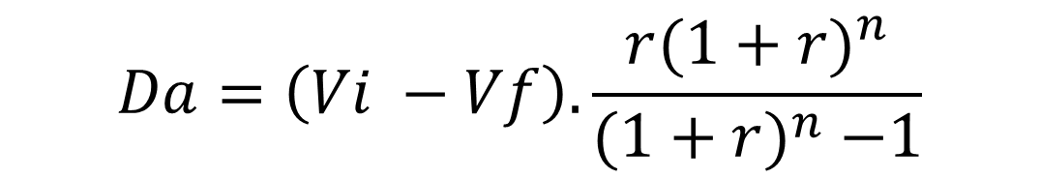
Depreciação de ativos permanentes
Depreciação e métodos de cálculo
4. Método da Amortização
Onde,
Da = Depreciação anual (R$)
Vi = Valor inicial (R$)
Vf = Valor final (R$)
n = Vida útil (anos)
r = Taxa de juros
$$Da=\left(Vi −Vf\right). \frac{{r(1+r)}^{n}}{{(1+r)}^{n} −1}$$

Slide 34
Depreciação de ativos permanentes
4. Método da Amortização
Exemplo:
Um equipamento foi adquirido por uma empresa por R$ 30.500,00. Sua vida útil é de 5 anos e o valor residual é de R$ 2.000,00.
De posse desses dados, apresente a planilha de depreciação pelo Método da Amortização, considerando uma taxa de juros real de 12% aa.

Slide 35
Depreciação de ativos permanentes
4. Método da Amortização
Período | Depreciação anual | Depreciação acumulada | Valor atual | Saldo a depreciar
0 | - | - | 30.500,00 | 30.500,00
1 | 7.059,59 | 7.059,59 | 23.440,91 | 23.440,91
2 | 6.302,76 | 13.361,85 | 17.138,15 | 17.138,15
3 | 5.627,46 | 18.989,31 | 11.510,69 | 11.510,69
4 | 5.024,52 | 24.013,83 | 6.486,17 | 6.486,17
5 | 4.486,18 | 28.500,00 | 2.000,00 | -

Slide 36
Depreciação de ativos permanentes
4. Método da Amortização

Slide 37
Depreciação de ativos permanentes
Depreciação e métodos de cálculo
5. Método do Valor de Mercado
Consiste em avaliar o bem a cada ano, independente do seu custo inicial, baseando-se em valores de revenda. A depreciação é dada pela diferença entre dois valores consecutivos.
Possui a desvantagem de ser afetado pelo mercado secundário de bens depreciáveis, na região.

Slide 38
Depreciação de ativos permanentes
Comparação entre os métodos de depreciação, quanto ao valor da depreciação anual

Slide 39
Depreciação de ativos permanentes
Comparação entre os métodos de depreciação, quanto ao valor atual do ativo

Slide 40
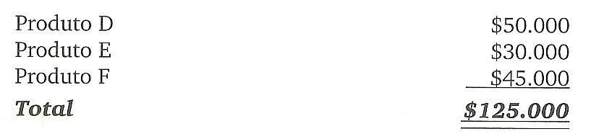
Capítulo 6 – Departamentalização
6.1. Por que departamentalizar
- Custos Diretos

Slide 41
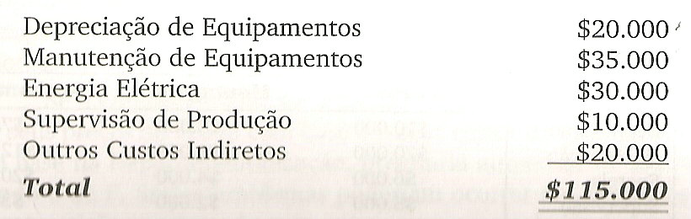
Capítulo 6 – Departamentalização
6.1. Por que departamentalizar
Custos Indiretos

Slide 42
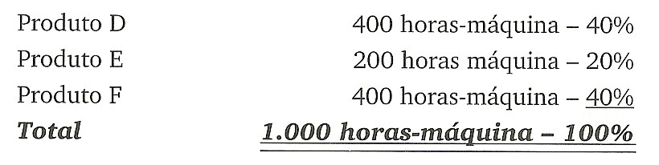
Capítulo 6 – Departamentalização
6.1. Por que departamentalizar
Tempo máquina utilizado por produto
Custo Indireto médio/hora-máquina = R$115,00

Slide 43
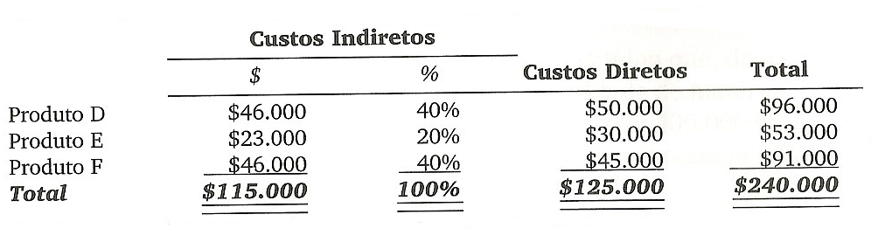
Capítulo 6 – Departamentalização
6.1. Por que departamentalizar
Atribuição dos custos diretos e indiretos

Slide 44
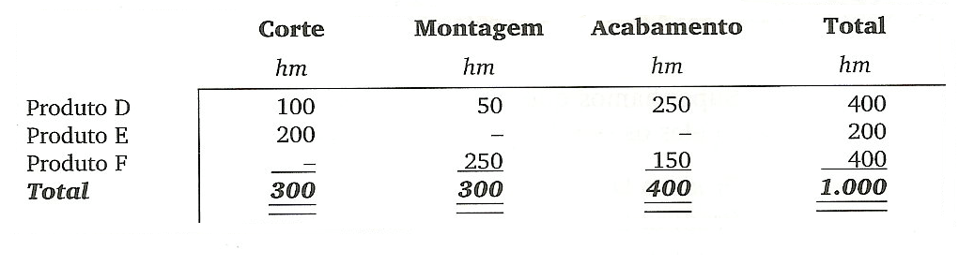
Capítulo 6 – Departamentalização
6.1. Por que departamentalizar
Distribuição de tempo de máquina por departamento

Slide 45
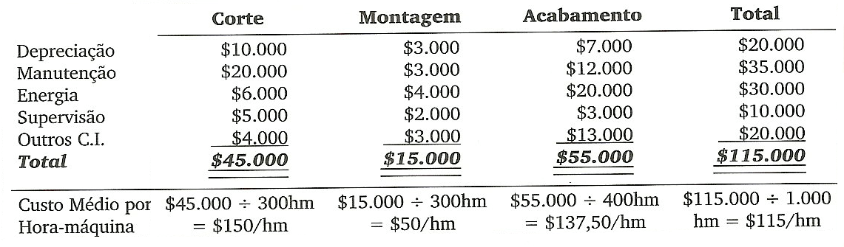
Capítulo 6 – Departamentalização
6.1. Por que departamentalizar
Custo do tempo de máquina por departamento

Slide 46
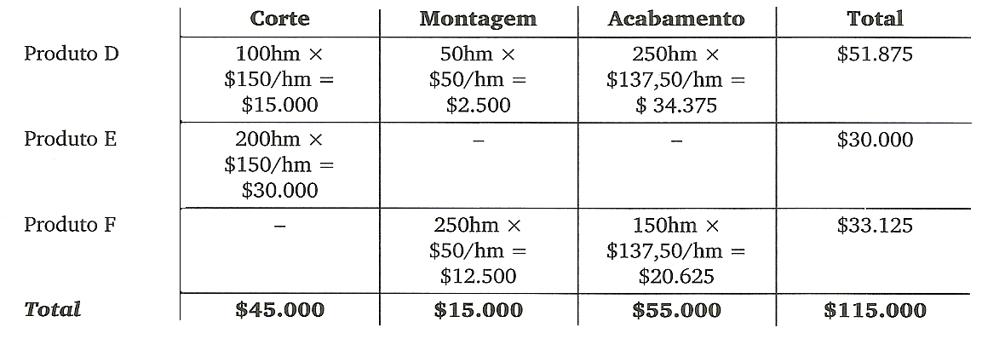
Capítulo 6 – Departamentalização
6.1. Por que departamentalizar
Apropriação dos custos indiretos

Slide 47
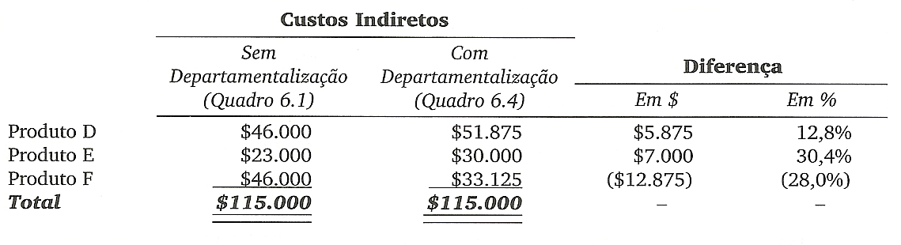
Capítulo 6 – Departamentalização
6.1. Por que departamentalizar
Comparação entre os métodos de alocação de custos indiretos

Slide 48
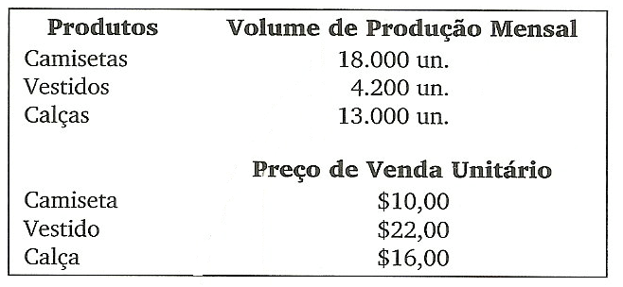
Capítulo 8 – Custeio Baseado em Atividades (ABC)

Slide 49
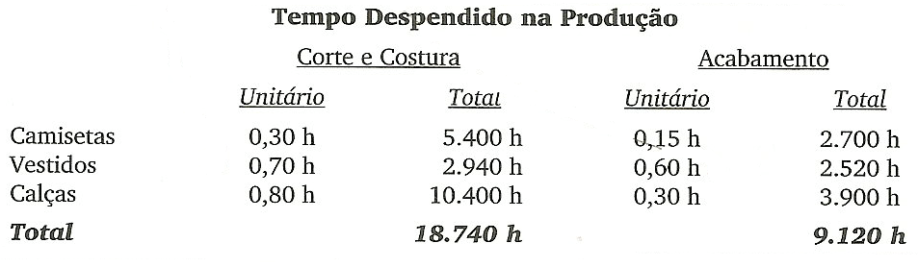
Capítulo 8 – Custeio Baseado em Atividades (ABC)

Slide 50
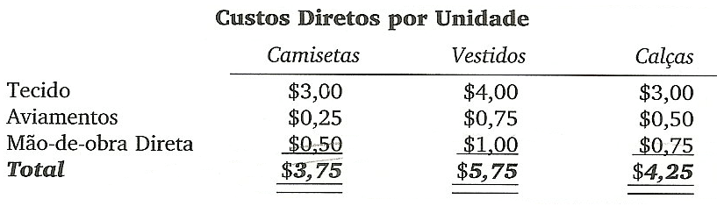
Capítulo 8 – Custeio Baseado em Atividades (ABC)

Slide 51
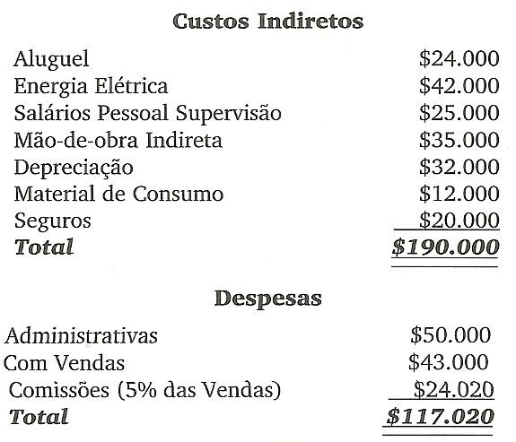
Capítulo 8 – Custeio Baseado em Atividades (ABC)

Slide 52
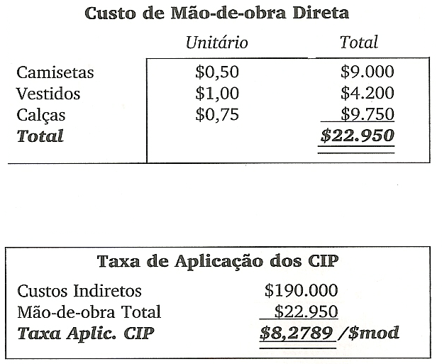
Capítulo 8 – Custeio Baseado em Atividades (ABC)

Slide 53
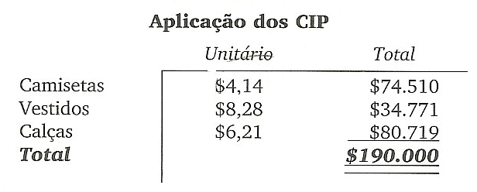
Capítulo 8 – Custeio Baseado em Atividades (ABC)

Slide 54
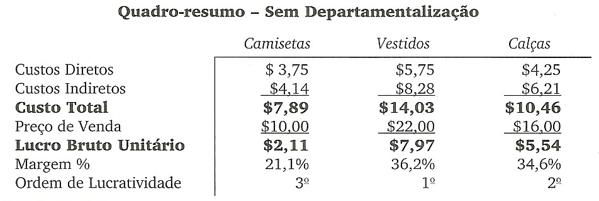
Capítulo 8 – Custeio Baseado em Atividades (ABC)

Slide 55
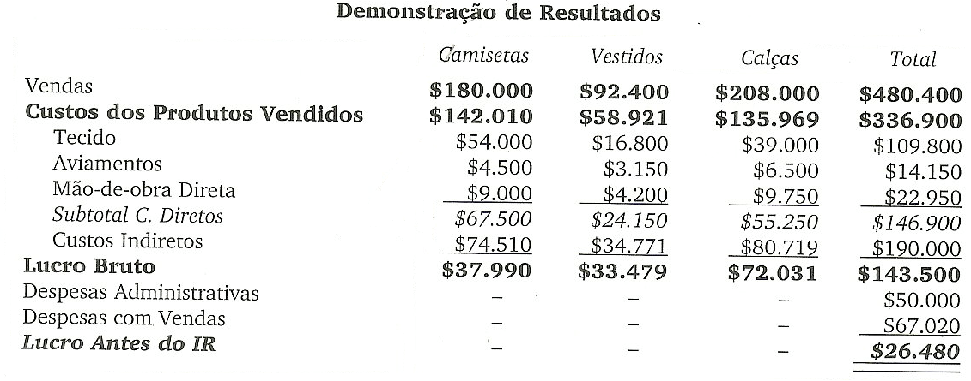
Capítulo 8 – Custeio Baseado em Atividades (ABC)

Slide 56
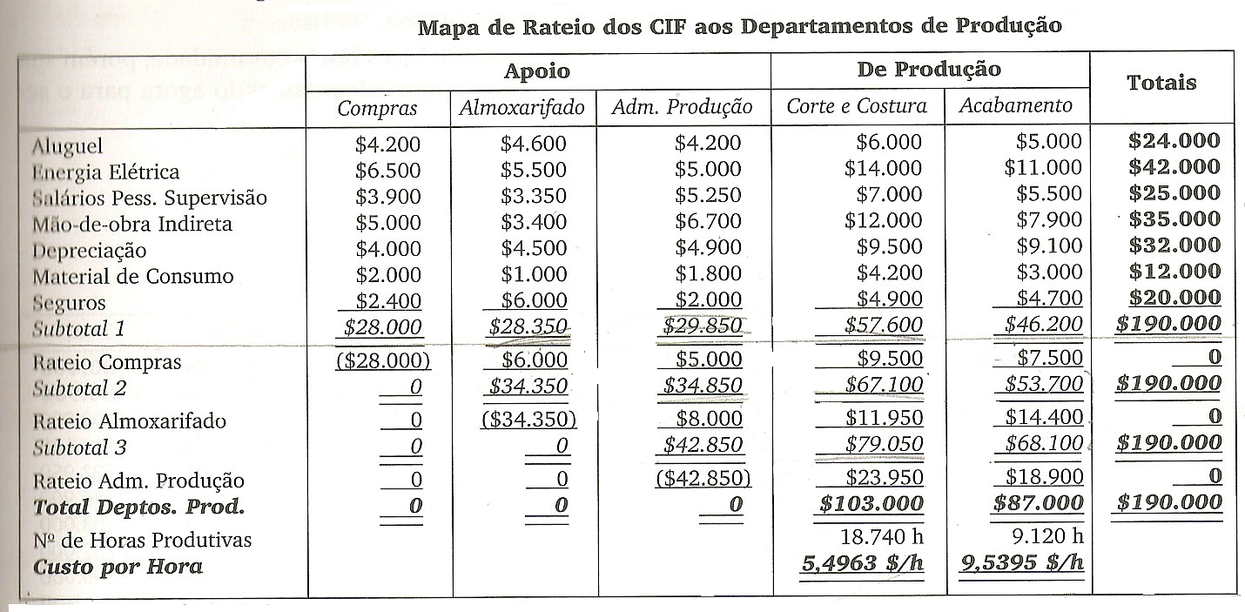
Capítulo 8 – Custeio Baseado em Atividades (ABC)

Slide 57
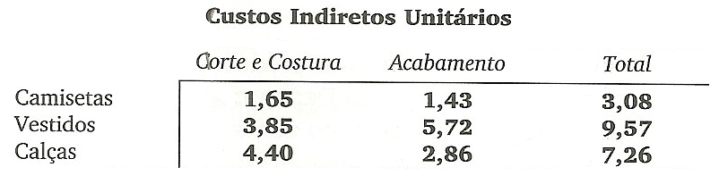
Capítulo 8 – Custeio Baseado em Atividades (ABC)

Slide 58
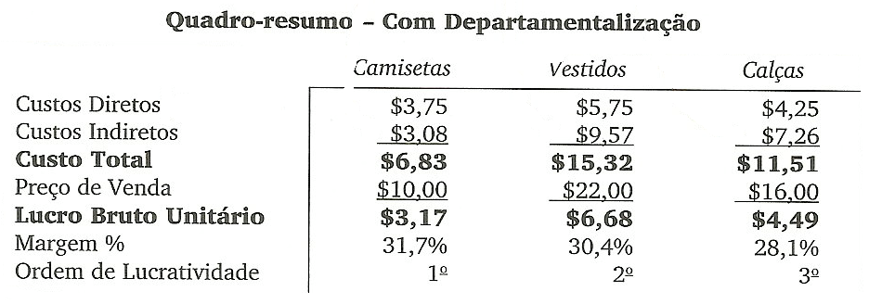
Capítulo 8 – Custeio Baseado em Atividades (ABC)

Slide 59
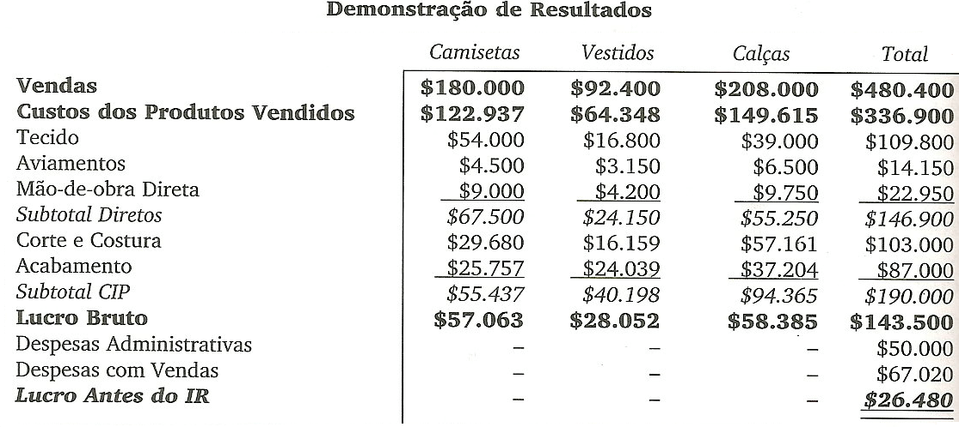
Capítulo 8 – Custeio Baseado em Atividades (ABC)

